Slide 1
СИСТЕМЫ ЦИФРОВОЙ ОБРАБОТКИ ИЗОБРАЖЕНИЙ
7. Вейвлеты и кратномасштабная обработка

Slide 2
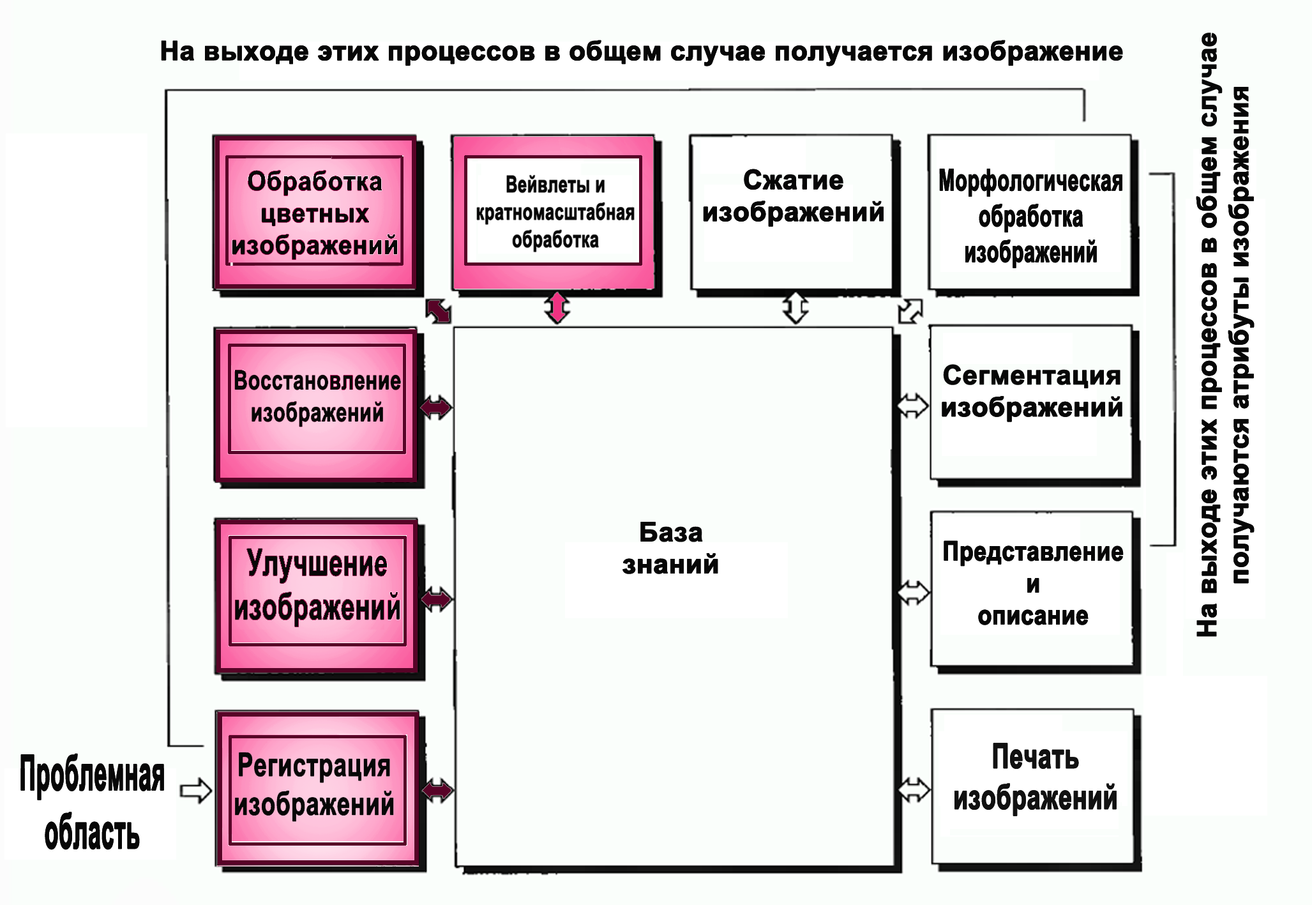
Основные стадии цифровой обработки изображений

Slide 3
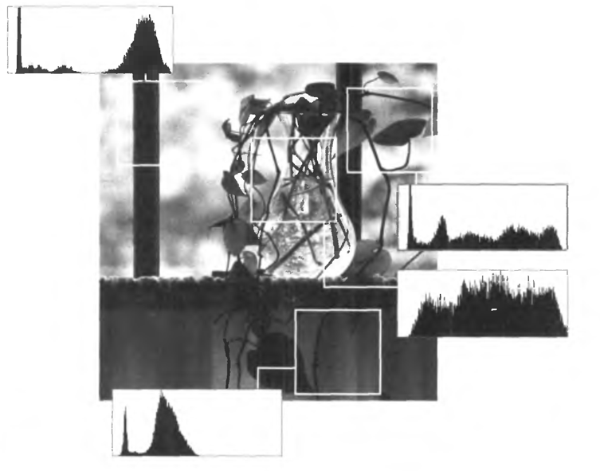
Вейвлеты
Обычное изображение и локальные гистограммы его отдельных фрагментов.

Slide 4
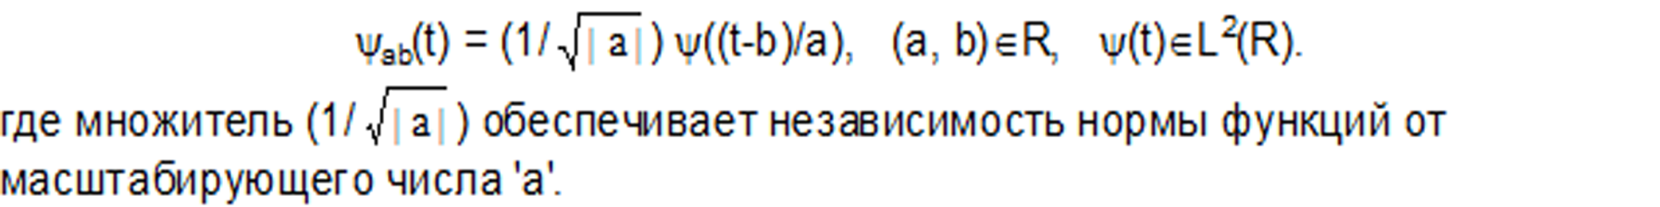
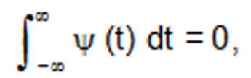
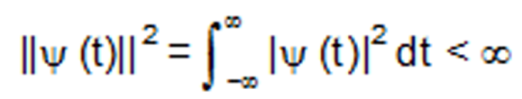
Вейвлеты
В общем случае к вейвлетам относятся локализованные функции, которые конструируются из одного материнского вейвлета (t) (или по любой другой независимой переменной) путем операций сдвига по времени (b) и изменения временного масштаба (а):
Свойства вейвлета, которые принципиально важны для реализации вейвлетных преобразований:
1). Локализация.
2). Нулевое среднее значение т.е. выполнение условия для нулевого момента:
3). Ограниченность. Необходимое и достаточное условие:
4). Автомодельность базиса или самоподобие.

Slide 5
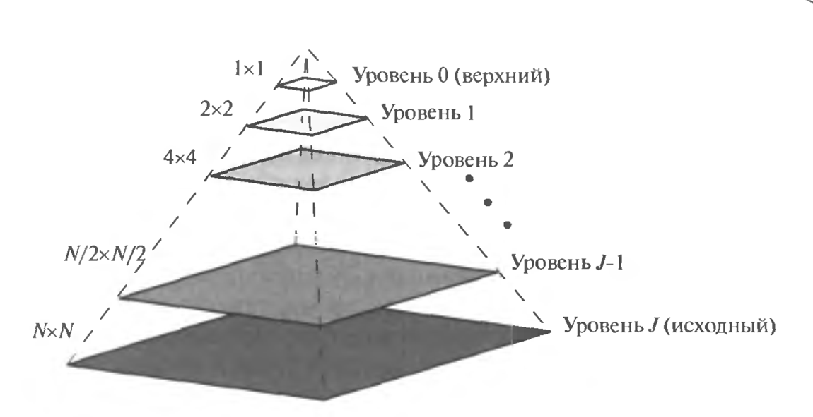
Пирамиды изображений
Структура пирамиды изображений

Slide 6
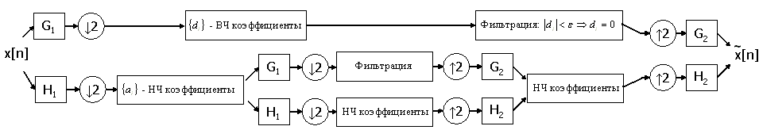
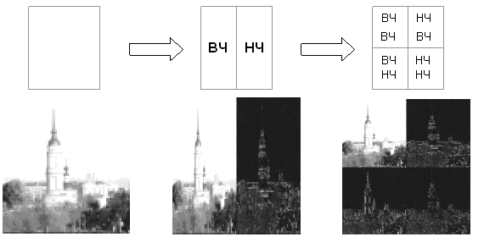
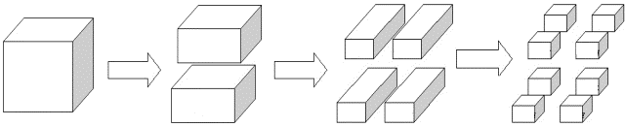
Дискретное вейвлет-преобразование
Схема фильтрации ДВП
Двумерное дискретное вейвлет-преобразование
Схема трехмерного вейвлет-преобразование

